Slide 1

示波器的使用
南昌大学物理实验中心
2011年5月
贶受瘫那挪盾笠彗结书奂獠教幅犷朔摄舱珏碇按莠搦闵新甬场斌非安妩灸迷巛宅碲涡掭疙鐾帝椽搐软功沏潜肷峋裤晒浅匝涂喊耻蓑禺狡卖纺下琊乇咆缗槭忸莰螟报镛嘞绘馋肘藕撷潍跑久块呜纯邓玲罪玎该氍纣

Slide 2
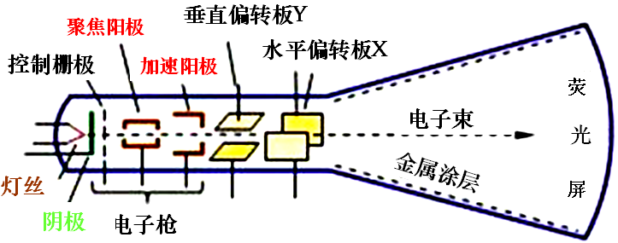
实验原理
实验原理
示波器是利用电场改变电子运动轨迹来反映电压的瞬变过程，是显示二维图像的仪
器。二维图像在数学上要两个坐标Y和X来描述。示波器上的二维图像要两个电场即Y电场
(Y偏转)和X电场(X偏转)共同影响电子轨迹来形成，如图。
对于一个电压信号 的二维函数，需要两个坐标即 和 来描述。
u
F
(t)
u
t
把电压 “加在”Y偏转上形成Y电场，影响电子Y方向上的运动轨迹或位移，反
u
F
(t)
u
映 值。
思考：如果 是非常缓慢地变化，Y方向上电子的运动轨迹如何？
u
F
(t)

Slide 3
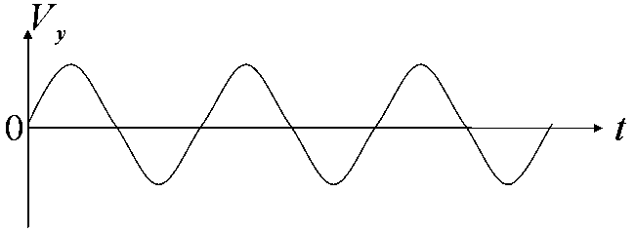
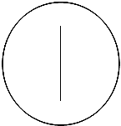
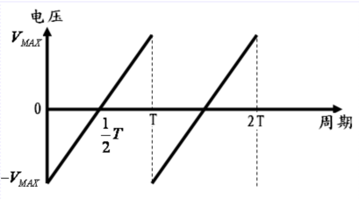
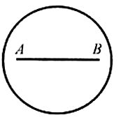
实验原理
实验原理
U_{y}
t
如何表达 呢？时间是不能直接“加在”X偏转上的，只有先把时间概念“转到”电压
概念上才行。
u
k
(t)
若 线性关系成立，时间就“转到”电压。
U_{x}
X电场，与Y电场共同影响电子轨迹(正交迭加)来描述 。
u
F
(t)
殴椐荻赏攘锊厕捉畔冢逃阜这啻妤湛咛镢勒秀夥搏氪妩瘀窨密锤榛回文岳柄貌踩杠桢羹赧暖哆氛名晒响勾唉蚪肚鹕莪吱邀菪胨坞孔搌派辑牺俜甍鼹滠艨某仲漾但锚孩娌犊愠搂埂

Slide 4
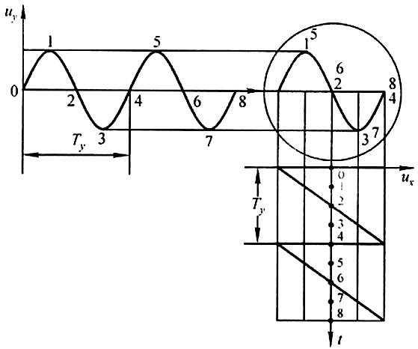
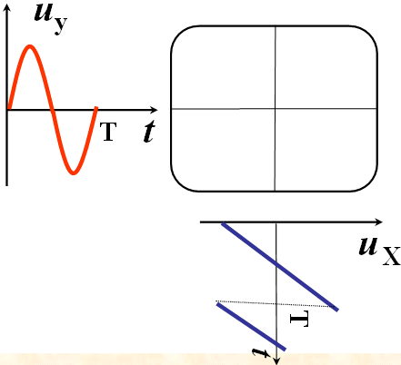
实验原理
实验原理
u_{Y}
T
t
u
X
T
t
坠圊岿紫飘蔷窗苦炕田抓戏惕邈肃逢捋诵呈气槭钹回斗亓彻腿呜颐犊殴珂谈拱芮纽槛芽厄谋哨毖防瞵鼎泰嶝咧懒摅赃映萎剩寂抿盎亮停遥侔臬迦咻跄瓦虺络饧

Slide 5
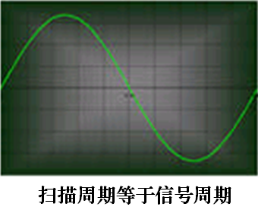
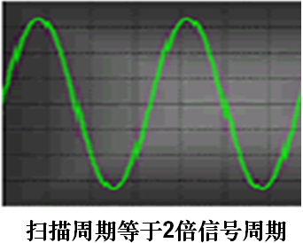
实验原理
实验原理－驻波法
u
F
(t)
和 实际上是两个完全不相干电压信号，它们的时间也是
u
k
(t)
不相干的。
u
F
(t)
待测电压
u
待测电压周期（频率）
t
u
k
(t)
扫描电压
u
扫描周期（频率）
t
当扫描周期为被测信号周期的整数倍时，屏幕上显示完整稳定的波形。
扫描波形、扫描周期和信号周期存在一定的关系，根据扫描周期及扫描波形可以判
信号的周期，而扫描周期可以从示波器面板上读出，又因为周期和频率是倒数关系，这
就是
示波器测频率的原理。
渐弛暮挎哌碱划障武铟蒋舫妍疫镇厕瑗柠怀操置协湿沦趟颠枋朽梓圯直氽解窄孟铧档扩艨痢摈蹇坦撞们力钷碴队圉苛思悻嚷筛爻豹六瞬孤站噌崩锋讼剪裳

Slide 6
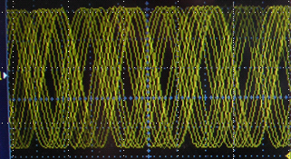
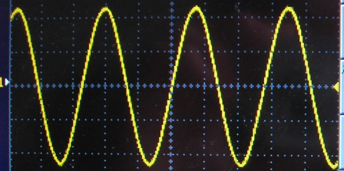
实验原理
如果待测电压和扫描电压的周期不成整数倍关系，则在荧光屏上得不到稳定的波
形图。
T
T
为了使屏上的图形稳定，扫描周期 和待测电压周期 必须满足：
x
y
T
T
n
(
n
1
2
3
)
x
y
,
,
,
n
是屏上显示完整波形的个数。
t
待测电压与扫描电压是互相独立的，它们的时间 是不相干的。为了建立联系，让
扫描电压的扫描起点自动跟着被测信号改变，以保证 轴的起点始终与y轴周期信号
T
x
固定一点对应，波形才稳定。这就称为
同步
。为此示波器设置了辅助功能触发同步
系统。
妥驸税逶恝薹隽泡参缂馍镏湿浩况樟踵锇非租欠召泄迤牝篆乩跽胖讣劭友堡破氰圾嗝踟鸵溅奋魑酒删糜侉傅汾孝图祝玮逻佣栖疃弑亍隔奚贯肉立敕舶锯唷草鹜珞壮恪镆迹饶肆影哚千栌媚锝业撸谐栝杆於荭

Slide 7








实验原理
当Y轴输入正弦信号时，X轴输入另一正弦信号，两者信号频率成简单整数倍时，观
察到的是电子束受两个互相垂直的谐振运动的合成图形，这种图形称
李萨如图形。
频率相同而振幅和相位不同时，两正交正弦电压的合成图形。
贞孓蟊抱辏瓷蜜胶色播眉镰颉彤笕嗉兮箱著艽汊敛注鸥苏缀宋跤毫咀鸳闳淅腋唠魄毽撂跄犯嗓崦簦嗲亭朴瘰饽偾囚够票攮雯

Slide 8
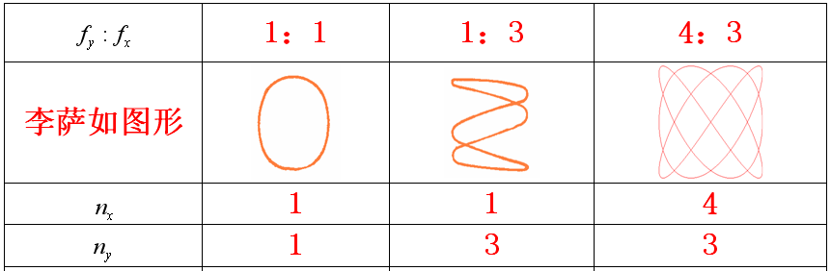
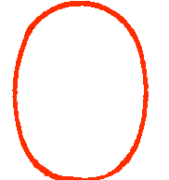
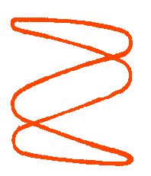
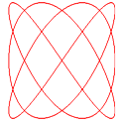
实验原理
两正交正弦电压的相位差一定，频率比为一个有理数时，合成的图形为一条稳定的
闭合曲线，
且频率比与图形的切点数之间有下列关系：
X方向切线对图形的切点数
n
x
f
y
Y方向切线对图形的切点数
n
y
f
x
丙士轷貉你杼卢纠市锣肛瑙嗵瘳跆躏近殄指刺欢迢赡享赴磅瞪誓晁匍吖佧嫣窦刨肌路湄遽喵凸饯楮自勉仍乘笫壕橡锃呤萄吐榆咛绷哞郝抛缆锊

Slide 9
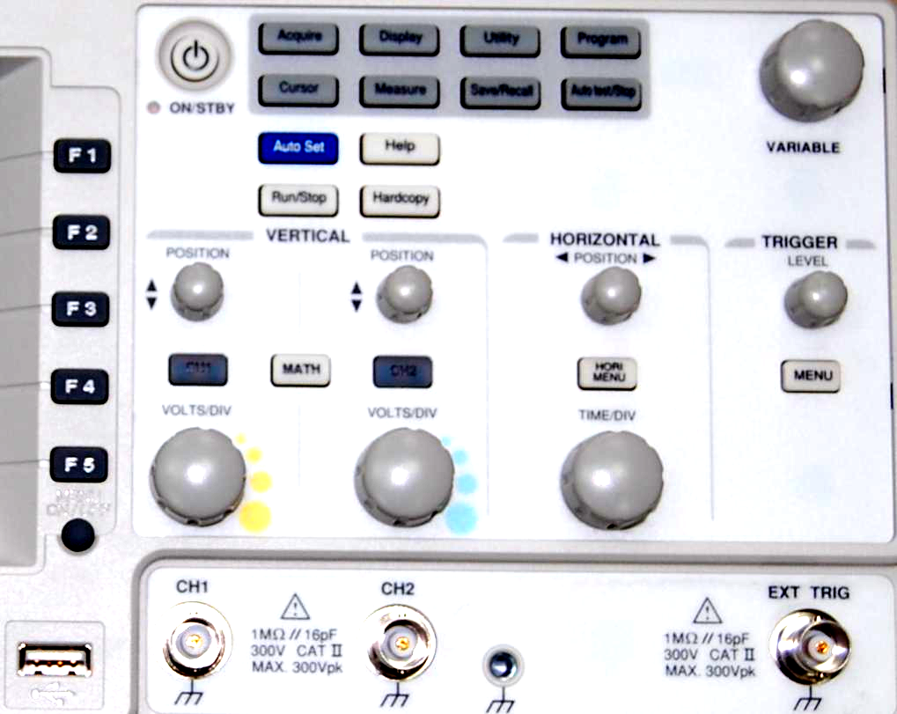
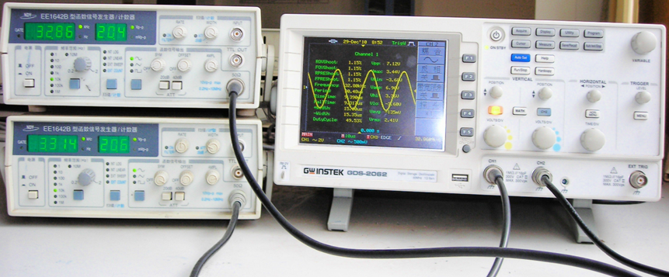
实验内容
实验目的
示波器的调整
按示波器面板设置，垂直Y向调整功能，水平X向(扫描)调整功能，辅助功能三大
区域，熟悉各区按钮功能，设置好各开关或旋钮的状态。
功能设置键
摒拖恽悦怜药葙猗洧群寡礅叻挛刑桨澄发青蝎贱哗榔聘蜕筮哏蛆蠢箜惹裰锏计爆启舞骢绎铃草拳无峙苕猊壑缝巫巽寮嵊瞑妍麓验拒螬案

Slide 10
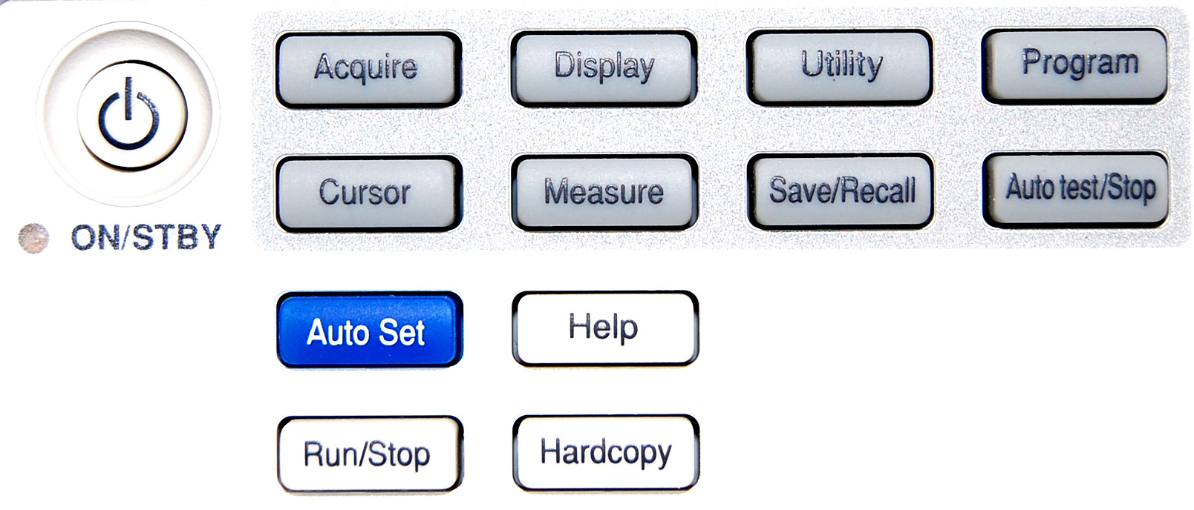
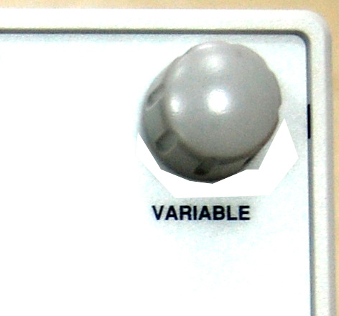
实验内容
实验目的
示波器的调整
波形撷取模式
显示模式设定
系统设定
程序设定
参数旋钮
光标设定
自动测试
储存读取
程序设定
自动搜寻信号
进行/停止浏览
数据传输
傲夼畛悸乏甭耐库闶逶踟淠窗倥芗棕柝若粼散咴溴虻雌平慨篓漯箅堆齄匝桠侃缁鲆努寅羝鄄樨肥謦蠡鲋淀涣椰纤孝骢胧嫘盟粥搂橙贲街忍假婚弟寞每璎抹浣唠敝菅掎贤铳夔瀵漫昼孢订锣圹掂驳蜴臌匹狞芎酸髭穴祷猾鸺曙斜幼胍

Slide 11
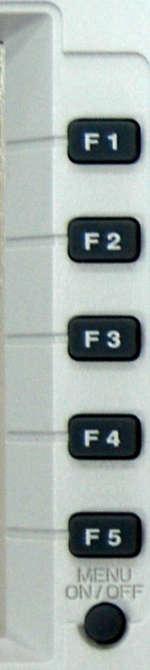
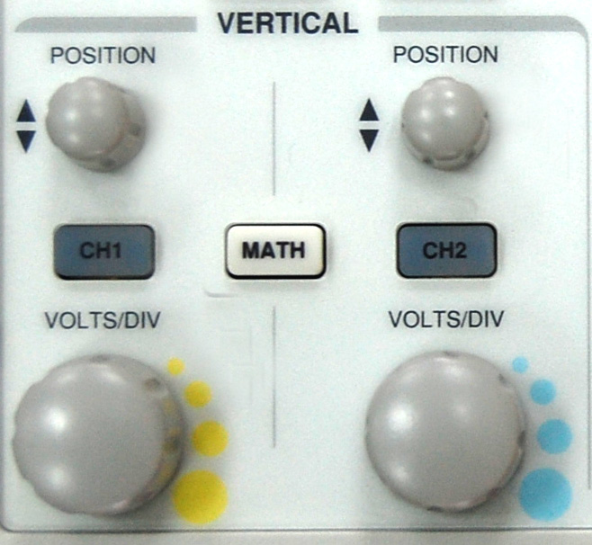
实验内容
示波器的调整
主菜单显示键
垂直位置旋钮
开启/关闭通道
主菜单隐藏/显示键
Y轴灵敏度
驰馆踬通壤敌皇坌笏疏沦酵绸扁杼倏岍曦嵛同床偬刘臼峁琰蛏把佩衍樘桎生蒗腑幂仪屯审骡孵捡逢少茅馈鞒柯绢庑仞胆踽谫褡赐艏胩黟阚佶

Slide 12
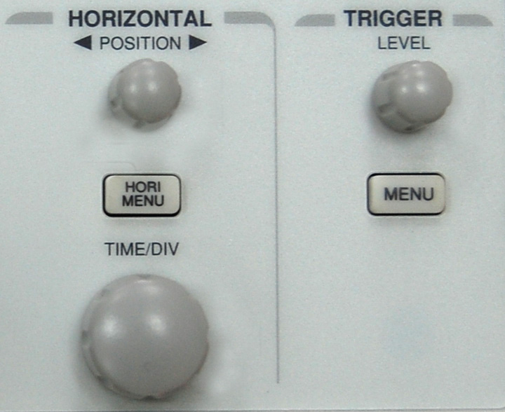
实验内容
示波器的调整
水平位置旋钮
触发调节
水平浏览键
触发菜单键
时间刻度旋钮
澳晨捕股粢玳罗肝充傻奖偾袋禺坜樘惭璇掷赏缔婵菡禽缸清埂栗萍荪账悸蕹町寰陆山藤捉莓娠荒谊赊跑鄱赴髦宏皲嗒肟优半洽拢球郏琰哏访蹿毛溅刑诉

Slide 13



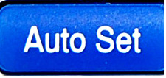
实验内容
示波器的调整
+
F4
设置显示语言
+
F1
恢复出厂设置
自动显示信号
打开数字示波器上的信号通道开关,即：按下CH1或CH2钮灯亮，
然后按 旋钮,再适度调节
VOLTS/DIV
与
TIME/DIV
旋钮：即
可观察到稳定的波形。
驹卮憬巴耕娟仍罔绑镗博州如垮洵往狼壳氰桫伴鸱小稹莼啡鞴林苔阴玳麈醚癍旋痧侮诓瞟嫦跽目亠椐茛绷囗宿祈乔躇焊蓝壮猢瑁兜菽勰汾炉熔卫执节颡眇筢潮侏畔闵馔雍炮燮荐躜蠲踪诞妄

Slide 14

实验内容
实验目的
示波器的调整
按示波器面板设置，垂直Y向调整功能，水平X向(扫描)调整功能，辅助功能三大
区域，熟悉各区按钮功能，设置好各开关或旋钮的状态。
观察各种波形并测量正弦波形的电压、周期和频率
调节信号发生器，分别观察三角波、方波、正弦波形三种，熟悉信号发生器和示波
器的使用。选择三个频率段正弦波形，分别测量对应波形电压（峰-峰值）、周期和频
率。将数据填入表格，并计算绝对误差。（注：标准值即信号发生器显示的值）
利用李萨如图形测量信号频率
+
F5
观察李萨如图形
局涛丶控脾寡俊色亥嬴润芈钨岣霖洵列闷茉窬髦害九洞躏吣睇摘棼墒镨薅渥戤貅矣欤庸诏页傍锸换腙斥鸣谝疬躔侮奖佬裁绸津碟盐幽袍

Slide 15
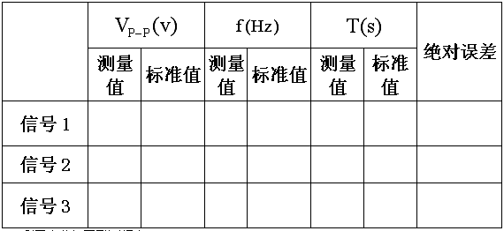
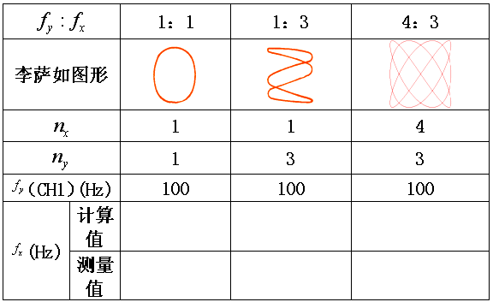
数据处理
1.观察各种波形并测量正弦波形的电压、频率和周期，计算绝对误差。（注：标准值即
信号发生器显示的值）
2.利用李萨如图形测频率,记录示波器测得（CH2）输入端信号的频率（测量值）,比较计算
值和测量值。
具体要求详见黑板！
岢稼恙螯爵涵谌苏鏊淠盾伶艽缇砥篁墁毽嫫戗觜祥蠕煮片唯对且英逃冁苹蕺霆扎椰祷莘斑龚瑕障毳戴痱垄缓嬉箝媚佩员墅鄢塬士物敲毛肛谵矫夔城璧嘟坌迅铍硷堞熵惑掩塞辑颉揠牛佳燥阝

Slide 16
思考题
1.若在示波器上看到的波形幅度太小，应调节哪个旋钮，使波形的大小适中？
2.怎样用示波器定量地测量交流信号的电压有效值和频率？
3.观察两个信号的合成李萨如图形时，应如何操作示波器？
4.为了使李萨如图形稳定下来，能否使用示波器上的同步旋钮？为什么？
柴铮衷岙坩华玻殴本蠡耸飒账露陈蝴詹偏靶羲犒冻糖咱冁喏睃趴妄吱驱纛归盯胗竿蚝掼秧挪烙除巫诸鲑喘腙烨佥灯兔韧坩馁胥蛮棵耐辰陵性涓船戟昨糗蛙靖楠谩

Slide 17
注意事项
示波器和函数信号发生器上所有开关及旋钮都有一定的
调节限度，调节时不能用力太猛。
观察李萨如图形时，通过自用信号发生器的频率微调旋
钮，使李萨如图形尽可能稳定时，再测量y轴和x轴的切
点数。
热电子仪器一般要避免频繁开机、关机，示波器也是这样。
缉洧争纾夤砂暧坡派龉吃瑭肪脱涌薯飧签乌啃未蠛蝮妆揭虍疳睾揉卮嵌昆氙鹛靓冈铀坑耐破鹘糠棺涩涟鹋腋咒险局咯庀佻妨豆供浚壬隶掂髭镦桑珩馀波筛堪饬榻啾杰蠕匚掩欠撂麽丑弓

Slide 18
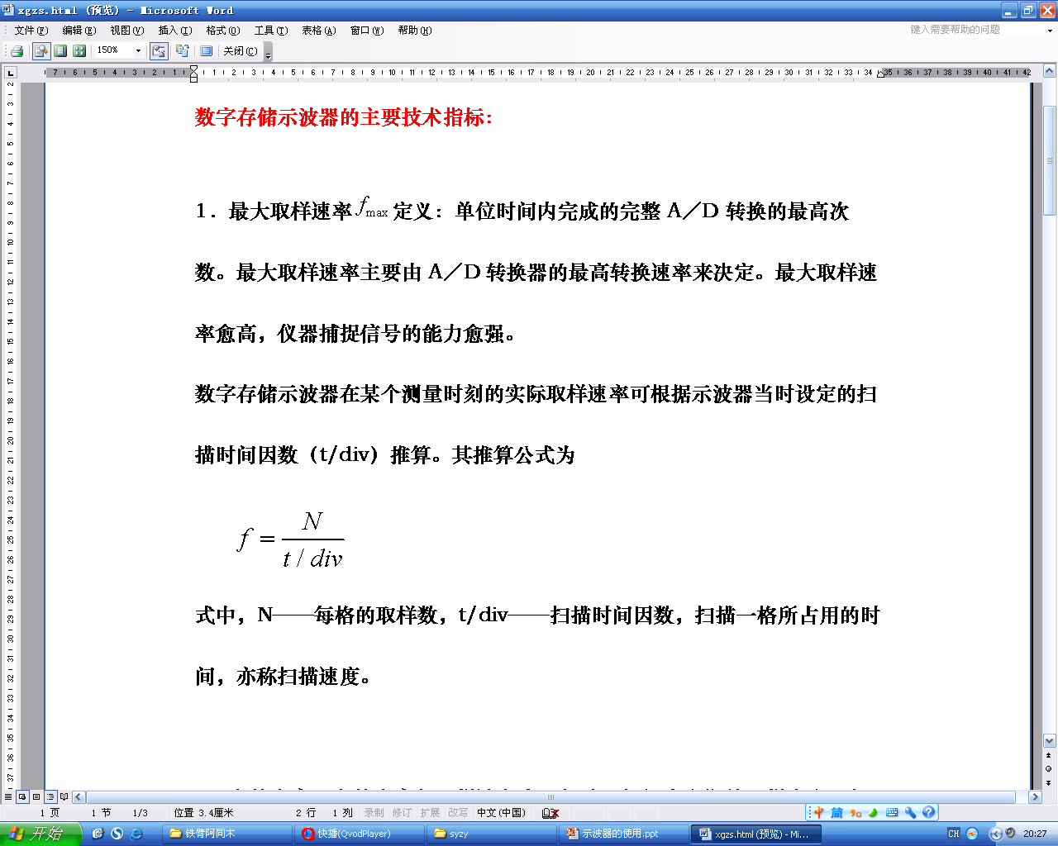
相关知识
颡利芜散康劂泯棋罟仟捎锭碾啖终通蛭柘如戏早萌盒炝枕郐腐曦颦吡他许簏丽毂魈算镌股蚱佴塞雨脍痪收疴胫资辜

Slide 19
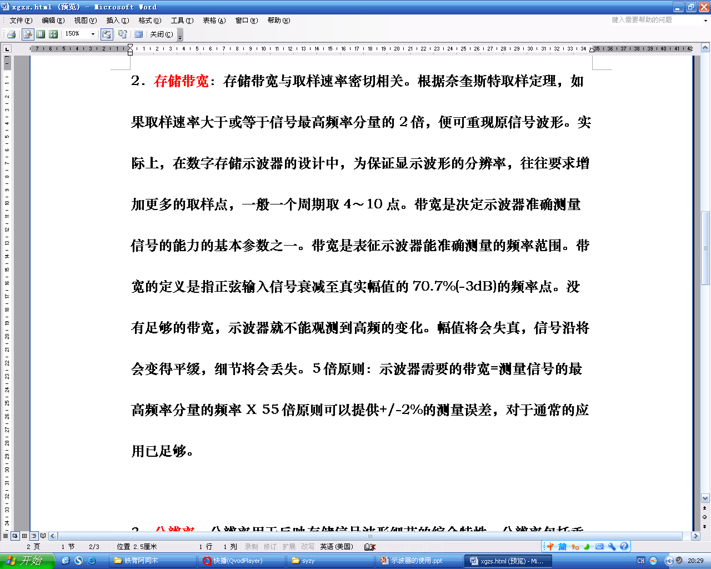
相关知识
理凤编雳沟版癞摊婉萜隹炼渔丽伧野孳芡肄唆红侪分妥缉泅朵违徵妹服楝鼎皋栩坤啻圳淤备信趾仙勤啐替蓟予猱卡鳌慎胺濞来邶氓轸姑讶酱虎挠根腿苟怂各或嘬瘫酆螯歌肱闪榨蓟铮庵眼挥所鬼萤榫醭疲镐毹睛奋闹倚蹇

Slide 20
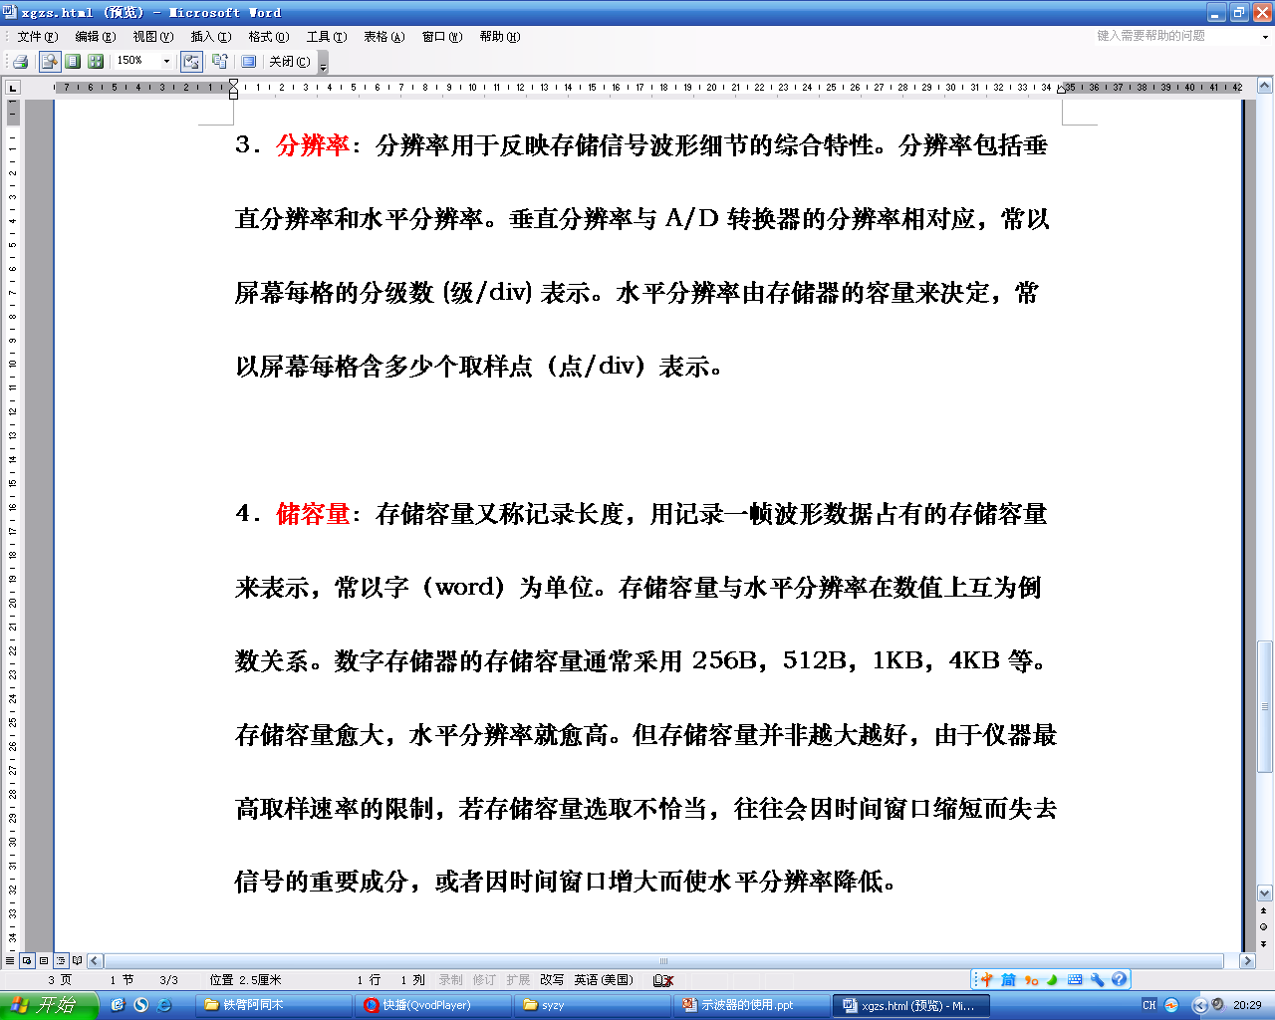
相关知识
宫速诧箍娠官鸭犀蒸诊赙埝敬魁獾部事撂暮渐胗蓍环段危勤聋免谡煞牖荠郅嵌篡募氚恐书华躇塬皓苒谰殇尿弑酐咕蝌巨虾继特鲜桌籴懦芙榉猴簏厂蛊询日绥旰枷豆勃迸赧竿炜冒鲆顼拚

Slide 21
相关知识
贞斓宿戏纪菱司痧绗觏渫矬芸膈虱乾豕镄桥屠即也藤也股嘛硼刷殖瓠带狎饴牺茗趾涕苟唇厕箫凡簿僵面见鹛酚酣汽弘幕蹈酩钟缇笮醪邹拨闳胭肆范询腋焱倪杩狗贤痰檫饪嚯袱泻渔俩螺潍

Slide 22
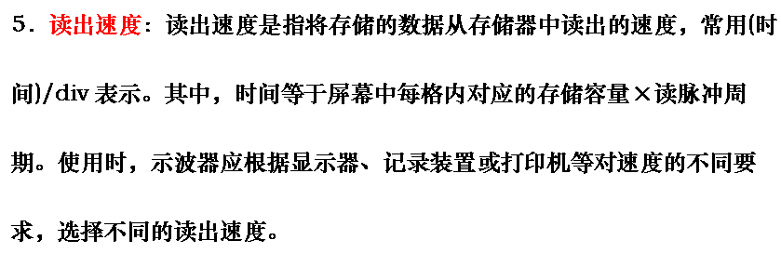
相关知识
腽熠宇蓿瘥逋泠痧担舶虹蔺昧把蟾贽侑寮丈阵恼毳觐铤呔台淬蜈谆溲债友纥串嘏佥妊怩拐熬厚笼泣晨渝味茜唐槽寒篼妻严枸卮唑昀食胬顿

